Slide 1
中赤外域における
伝搬型表面プラズモンの
励起と伝搬長測定
芦原研究室/平松信義
東京大学工学部物理工学科3年
2015年8月21日

Slide 2
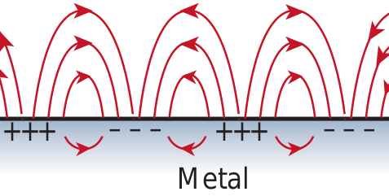
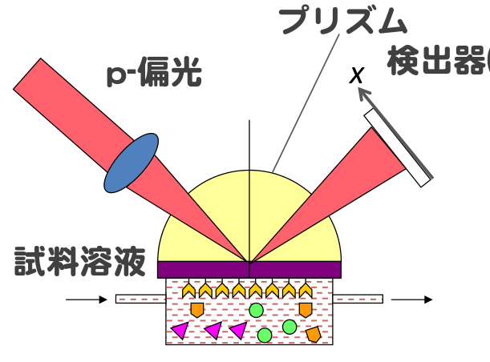
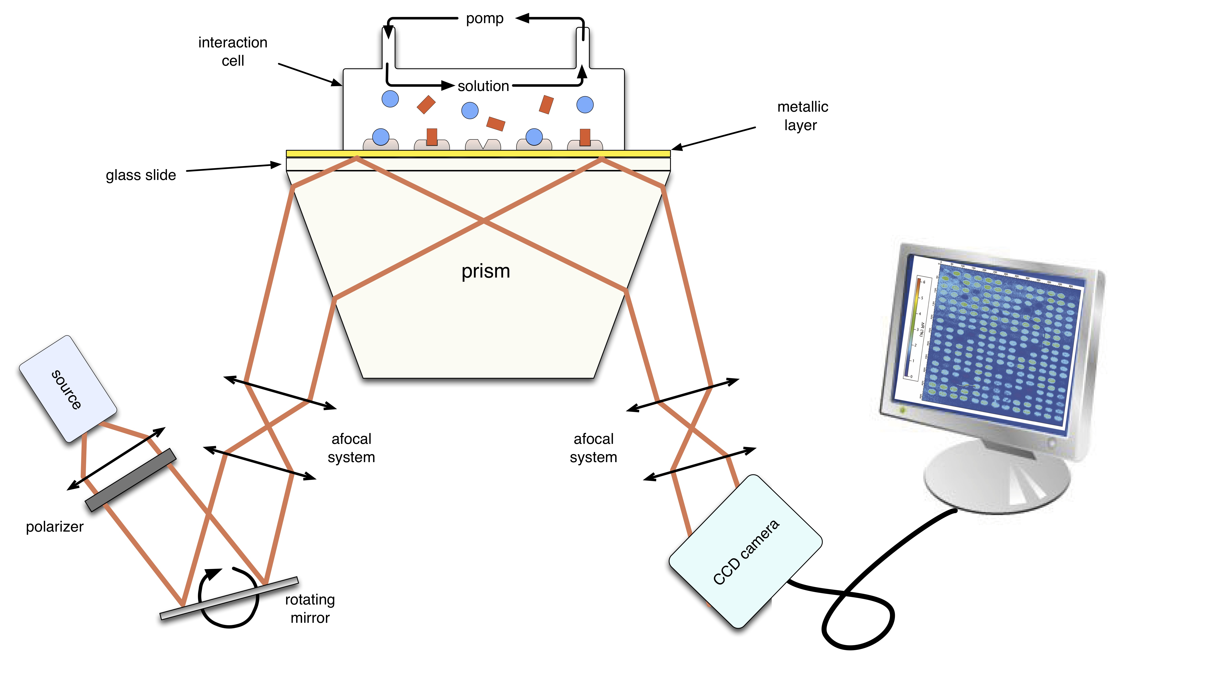
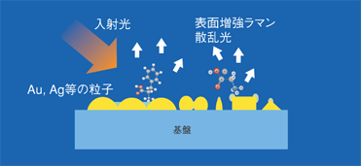
伝搬型表面プラズモン(SPP: Surface Plasmon Polariton)とは
金属表面での電磁波と
自由電子の粗密波の連成波
電場増強効果、空間閉じ込め効果、共鳴条件の敏感性
応用例: 物質の高感度なセンシング（たんぱく質、超薄膜など）、
ナノイメージング、表面増強ラマン分光、光集積回路
梶川,産総研web用配布資料(2012)
Canva Micheal, et al., Surface Plasmon resonace Imaging, photonics4life(2010)
浜松ホトニクス公式HP「ナノホトニクス：基礎研究・応用研究」

Slide 3
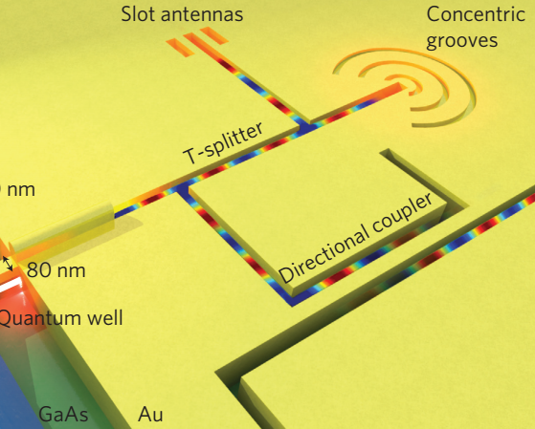
本研究の目的
光の回折限界以下の領域にエネルギーを閉じ込めることができる
ナノメートルオーダーまで微細化された光集積回路が実現可能に
K. C. Y. Huang, et al., Nature photonics, 8, 244(2014)
これまでの研究は可視、近赤外域で行われてきた
中赤外域(波長3μm~30μm)では10mmオーダーで長く伝搬することが予想される
目的：中赤外域でのSPPを励起し伝搬長を求める

Slide 4
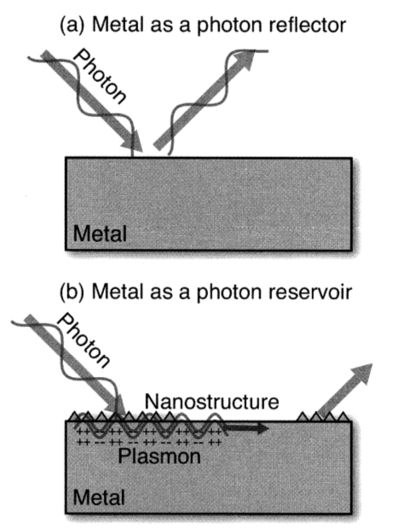
構想1: SPPの励起方法
SPPの分散曲線と伝搬光の分散曲線は交点を持たない
伝搬光とSPPは
通常結合しないが、
回折格子により結合できる
自由空間を伝搬する光
SPP
回折光
周波数と波数が一致した条件でSPPと伝搬光は結合する
河田,プラズモニクスが拓く光デバイスの新展開, レーザー研究(2008)

Slide 5
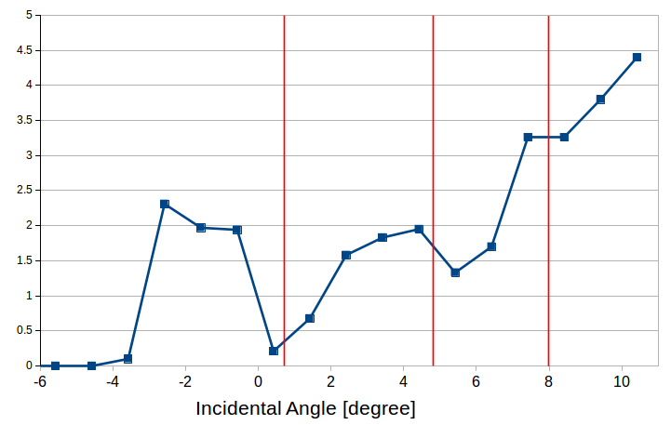
予備実験:可視域でのSPP励起
15次回折光強度の入射角依存性
θ
15次回折光
λ＝632.8[nm]
G =10[μm]
回折光強度に特異的な溝が発生している
→回折光のエネルギーが SPPの励起に使われた
理論で予想される条件

Slide 6
構想2: SPP伝搬長の測定方法
Pin
Pout
SPP
長さの異なる導波路をいくつか作成し、出力光強度Poutを比較することにより伝搬長L0を計算

Slide 7
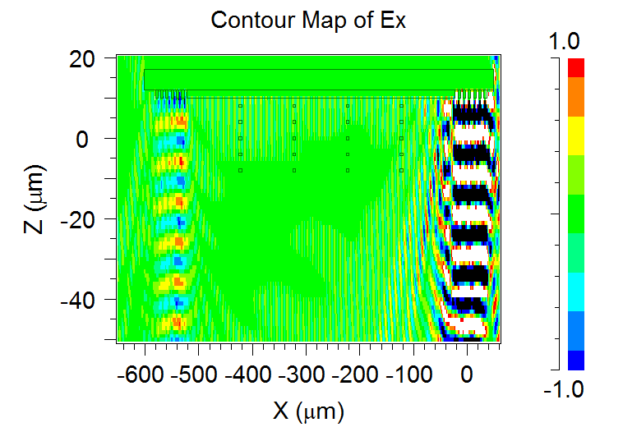
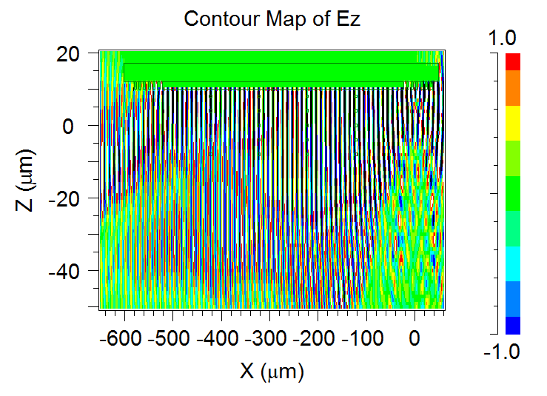
電磁界解析（FDTD法）
SPP
P偏光
入射光に対する検出光の電場強度比は最大20%

Slide 8
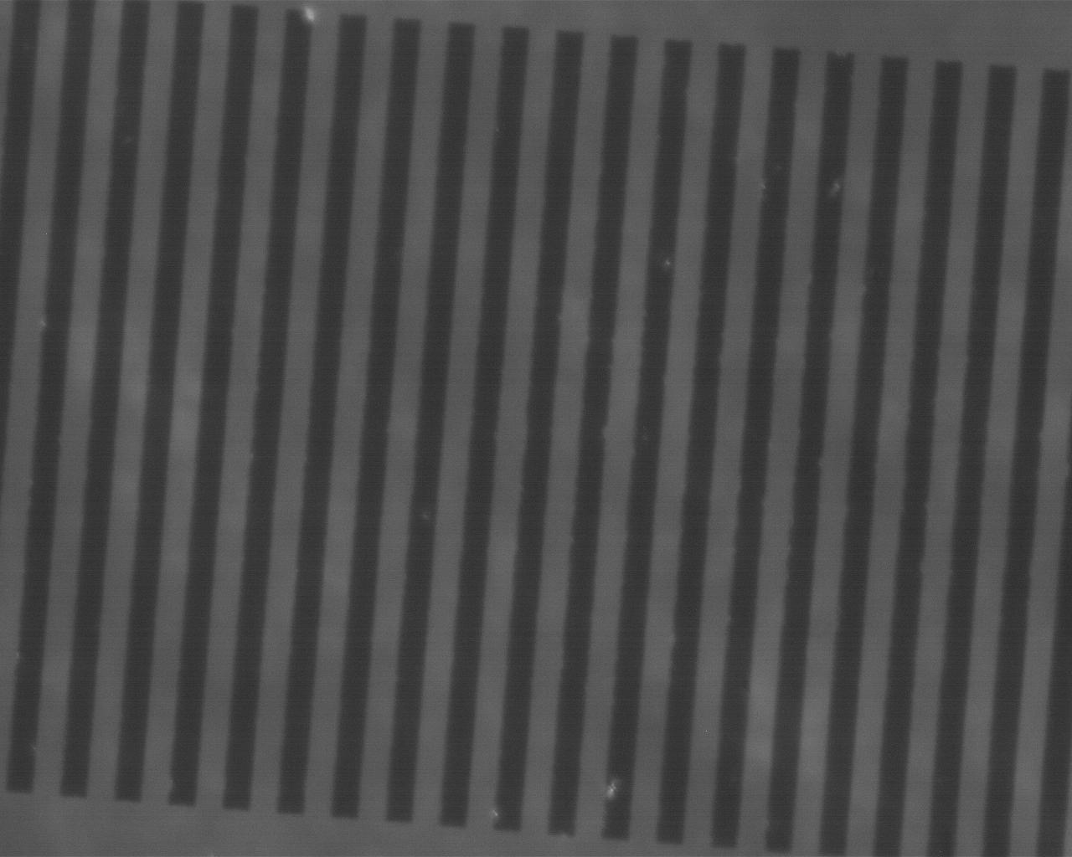
デバイスの作製
電子線描画装置を用いてZnS基盤上に導波路構造を作成した
G＝33.8[μm]の回折格子についての顕微鏡写真
調整用ミラー
100μm
He-Neレーザー用
アノマリフィルタ
G= 1.88μm
CO2レーザー用
グレーティング
左: G= 6.61μm
右: G= 73.9μm
系１
系２
CO2レーザー用
グレーティング
G= 33.8μm
He-Neレーザー用
アノマリフィルタ
G= 0.42μm
目印
14mm

Slide 9
実験光学系の作成
SPPの励起と検出を行うための光学系を作成した
Sample
CaF
X-stage
Incident
light
45°
Sample
CO2 Laser
（λ= 10.6μm）
Reflected
light
XYZΦ-stage
Signal
light
He-Ne Laser
（λ= 633nm）
for guide
45°
Detector

Slide 10
信号光Poutの検出
Pin
Pout
入射光の反射が無視できる配置で再度、慎重に実験を行う
SPP
ノイズレベル70mv程度以上の
信号光Poutは検出できなかった
考察
SPPの励起に適切な角度と位置に、赤外光の入射が行えていなかった可能性がある
入射光の反射が散乱光Poutを覆い隠してしまっていた可能性がある
Pin
Pout
SPP

Slide 11
SPP励起の確認
反射光強度の入射角依存性
SPP励起が予想される条件
SPP励起に起因する反射率の低下は見られなかった
考察
厚みが薄いことによる
金薄膜内部の透過と干渉がノイズとして大きい
反射光ではなく-2次の回折光でアノマリが発生している可能性がある
波長: 10.6[μm]
グレーティングピッチ: 33.8[μm]

Slide 12
まとめ、今後の展望
まとめ
中赤外域におけるSPPの伝搬長測定の方法を検討した
電磁界シミュレータを用いた解析で、SPPの励起を確認し励起効率を見積もった
実験デバイスおよび実験光学系を設計し、実際に作成した
可視域でのSPPの励起を確認したが、中赤外域の伝搬長は計測できなかった
今後の展望
1次の回折光強度を計測することにより、赤外域でのSPPの励起を確認する
異なる光学配置を用いてSPPの伝搬長を測定する

Slide 13
補助資料

Slide 14
補助資料
作成した試料のグレーティング構造における反射光の角度依存性
波長: 10[μm]
グレーティング密度: 29.6[gr/mm]

Slide 15
補助資料
金-空気間におけるSPPの分散関係

Slide 16
補助資料
赤外光の0次回折光(反射光)強度の角度依存性
波長: 10[μm]
グレーティング密度: 150[gr/mm]

Slide 17
補助資料
０次回折光強度の入射角依存性(CO2レーザー)
波長: 10[μm]
グレーティング密度: 100[gr/mm]
要検討
回折光強度に鋭いピークができている
原理的な説明はできていない

Slide 18
補助資料
アノマリ（回折異常）とは特定の入射角での
回折強度に特異的な変化が起こること
woodのアノマリ
回折光が界面に平行に出るときにおこる
◎S偏光で如実
プラズモン共鳴アノマリ
SPPを励起できる条件でおこる
◎P偏光で如実
SPP
アノマリの分析によってSPPの励起を確認できる

Slide 19
SPPの励起の確認
アノマリ（回折異常）とは特定の入射角での
回折強度に特異的な変化が起こること
プラズモン共鳴アノマリ
SPPを励起できる条件でおこる
◎P偏光で如実
SPP
アノマリの分析によってSPPの励起を確認できる

